Slide 1



Департамент образования Ярославской области
Мониторинг вариативных показателей перехода школ в эффективный режим работы
Сальникова Юлия Николаевна, к.п.н., доцент центра образовательного менеджмента ГАУ ДПО ЯО ИРО

Slide 2
ОСНОВНЫЕ ПРОЦЕДУРЫ, ИСПОЛЬЗУЕМЫЕ ДЛЯ ОБЕСПЕЧЕНИЯ КАЧЕСТВА ОБРАЗОВАНИЯ
Экспертиза
Контроль
Оценка
Самообследование
Мониторинг

Slide 3

Ключевое понятие
Мониторинг - процесс отслеживания состояния объекта (системы, сложного явления) с помощью непрерывного или периодически повторяющегося сбора данных, представляющих собой совокупность определённых ключевых показателей.

Slide 4
Уровень реализации школьных программ перехода школ в эффективный режим работы
Вариантная часть: показатели ШНОР
1. Доля обучающихся, повысивших степень школьной мотивации.
2. Доля обучающихся, их родителей и педагогов, удовлетворенных качеством условий образования в ОО.
3. Доля обучающихся, занимающихся по дополнительным образовательным программам
4. Доля педагогов школ, включенных в активные формы взаимодействия и саморазвития (профессиональные сообщества, конкурсное движение и др.)
5. Доля участников образовательных отношений, удовлетворенных материально-техническим обеспечением организации.
6. Доля образовательных программ с использованием дистанционных технологий в общем пакете программ ОО.
7. Доля обучающихся с образовательной неуспешностью, которым оказана адресная поддержка.

Slide 5
Уровень реализации школьных программ перехода школ в эффективный режим работы
Вариантная часть: показатели ШНСУ
Доля выпускников, получивших документы об образовании (обучении);
Доля обучающихся не аттестованных по итогам учебного года;
Доля обучающихся с образовательной неуспешностью, которым оказана адресная поддержка;
Доля обучающихся ОО, занимающихся по дополнительным образовательным программам;
Доля обучающихся, повысивших степень школьной мотивации;
Доля обучающихся, включенных в работу различных органов ученического самоуправления;
Укомплектованность школы педагогическим кадрами, в том числе специалистами (психолог, логопед, дефектологи, преподаватели дополнительного образования детей, социальные педагоги;
Доля обучающихся, их родителей и педагогов, удовлетворенных качеством условий образования в ОО;
Доля педагогов школ, включенных в активные формы взаимодействия и саморазвития (профессиональные сообщества, конкурсное движение и др.);
Доля участников образовательных отношений, удовлетворенных материально-техническим обеспечением организации.

Slide 6
Процедура прохождения заполнения анкеты мониторинга вариативных показателей школ

Slide 7
Процедура прохождения заполнения анкеты мониторинга вариативных показателей школ

Slide 8
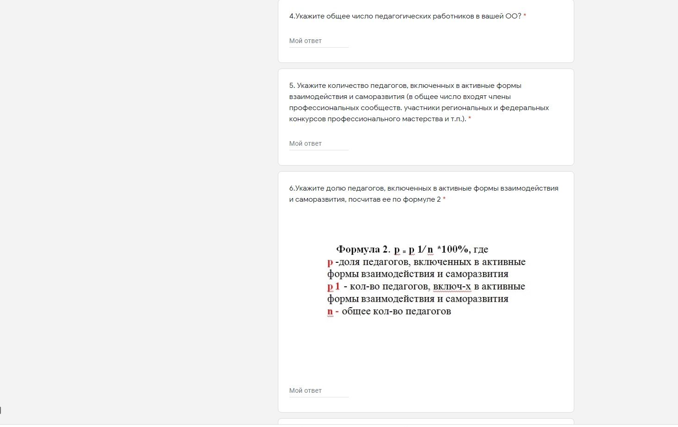
Процедура прохождения заполнения анкеты мониторинга вариативных показателей школ
При ответе на вопрос достаточно указать общее количество, необходимо учитывать тот факт, что если педагог был и участником конкурса и является членом профессионального сообщества, то он считается один раз.

Slide 9
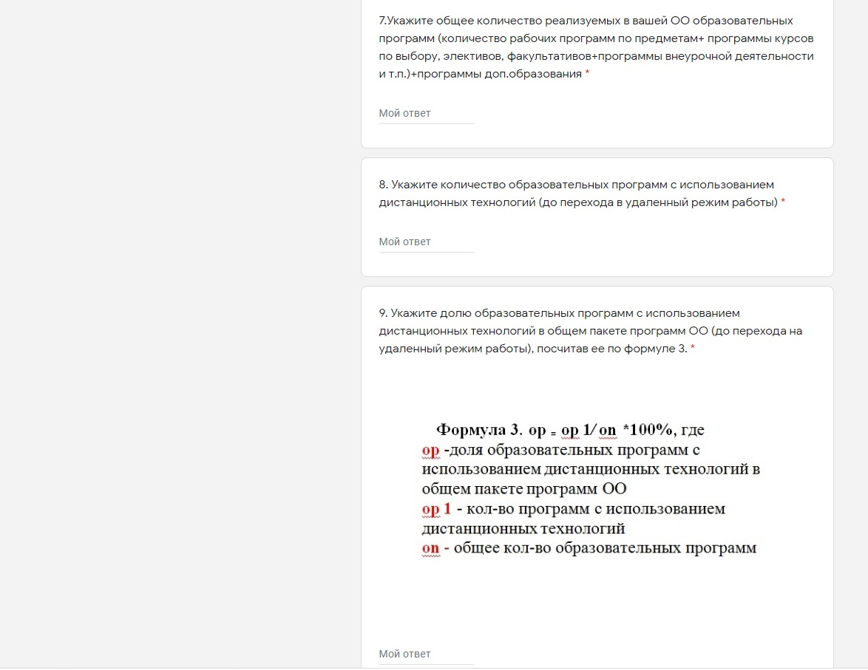
Процедура прохождения заполнения анкеты мониторинга вариативных показателей школ
Дистанционные образовательные технологии — это образовательные технологии, которые реализуются в основном с применением информационно-телекоммуникационных сетей при опосредованном взаимодействии обучающихся и педагогических работников (на расстоянии)». Современное дистанционное обучение строится на использовании следующих основных элементов:
•среды передачи информации (почта, телевидение, радио, информационные коммуникационные сети),
•методов, зависимых от технической среды обмена информацией.
Формы обучения с задействованием дистанционных технологий:
•Чат-занятия
•Веб-занятия
•Телеконференция(видеоконференция) с использованием платформ Скайп, Zoom и т.п.

Slide 10
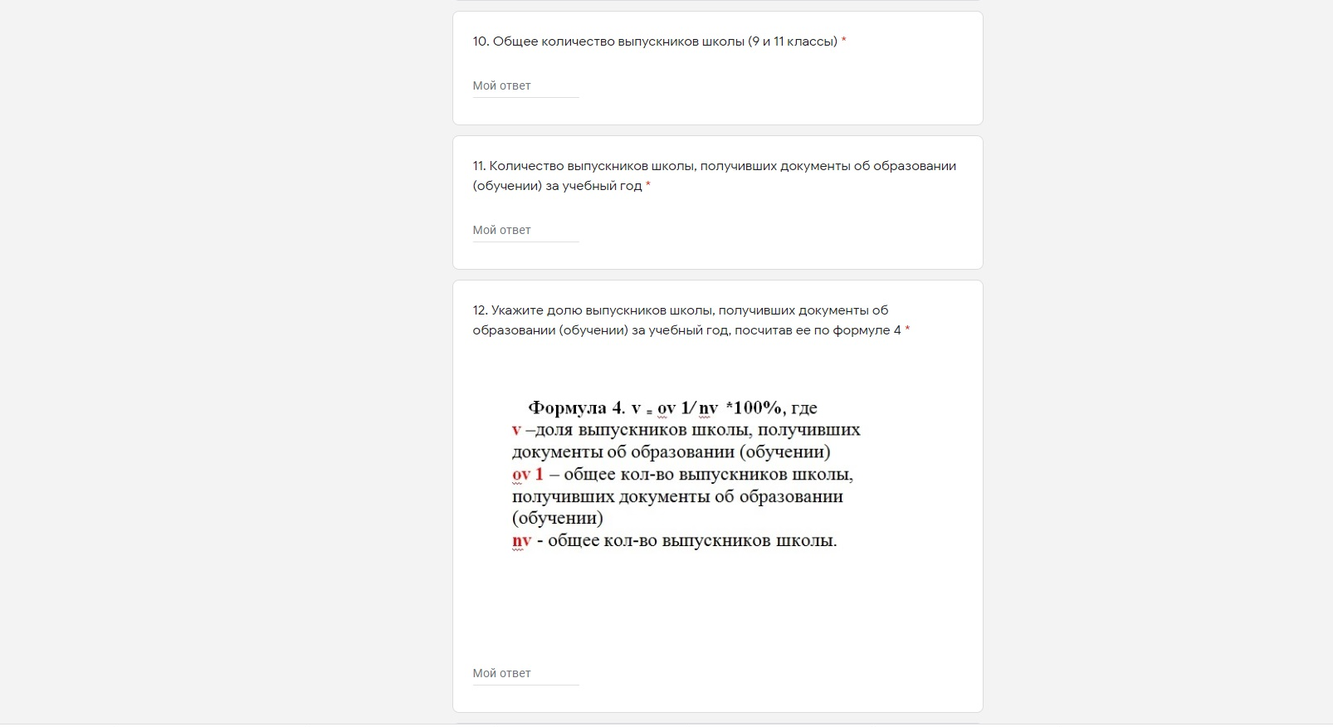
Процедура прохождения заполнения анкеты мониторинга вариативных показателей школ

Slide 11
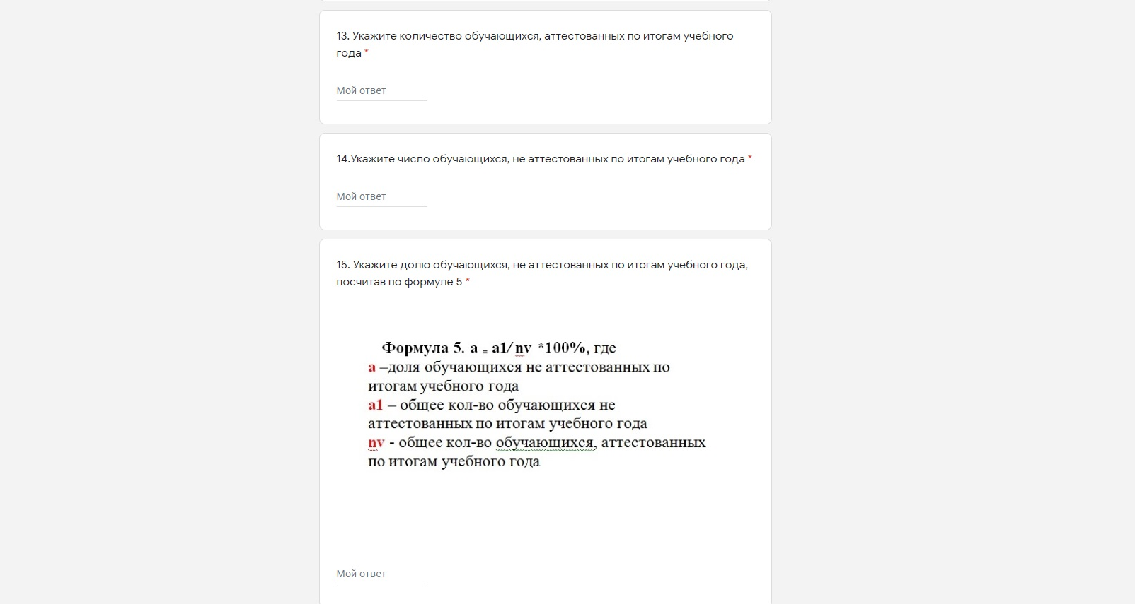
Процедура прохождения заполнения анкеты мониторинга вариативных показателей школ

Slide 12
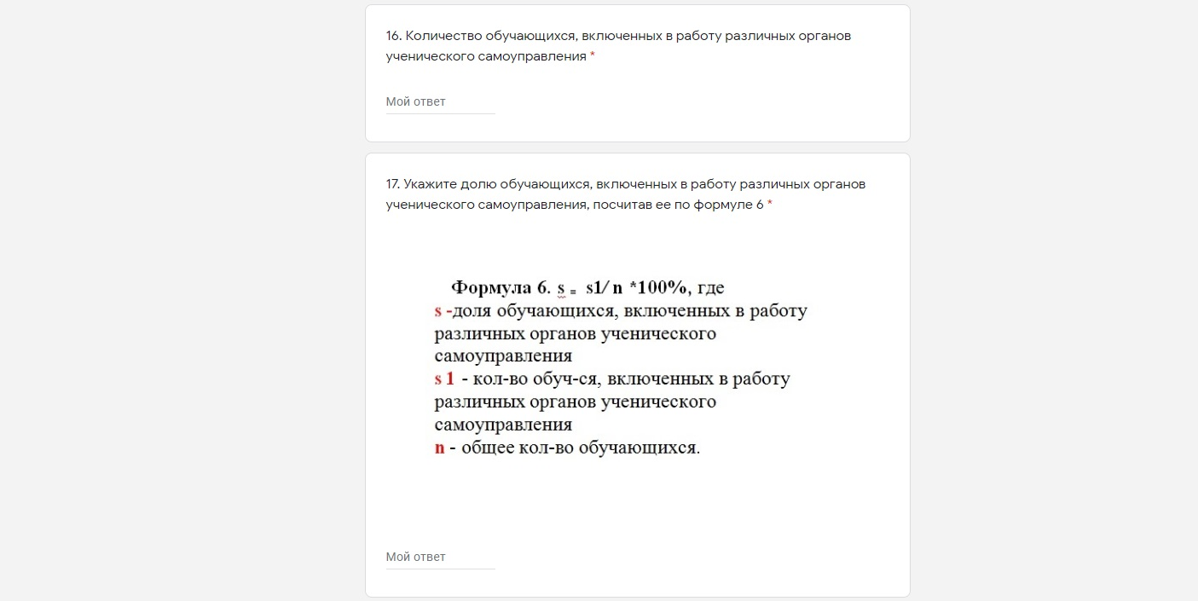
Процедура прохождения заполнения анкеты мониторинга вариативных показателей школ

Slide 13
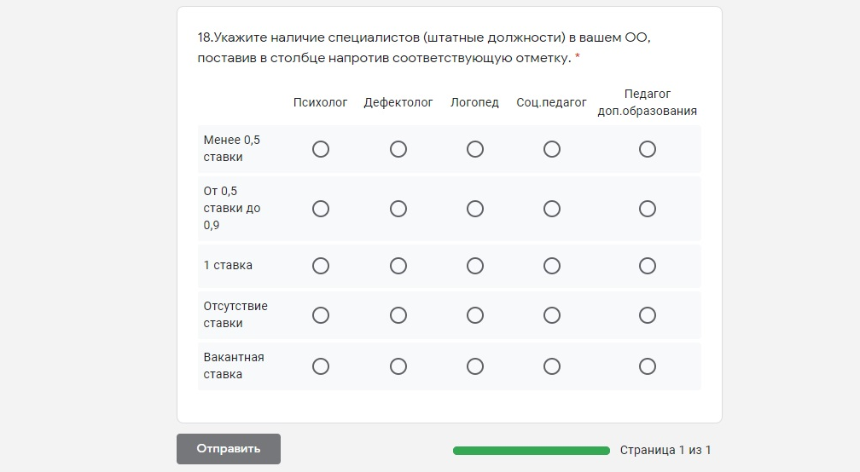
Процедура прохождения заполнения анкеты мониторинга вариативных показателей школ

Slide 14
Благодарим Вас за внимание!

